Slide 1
Центральное управление Федеральной службы по экологическому,
технологическому и атомному надзору
«Основные показатели надзорной деятельности за 12 месяцев 2024 года и анализ аварийности на объектах магистрального трубопроводного транспорта и газового хозяйства»
г. Москва
27.03.2025

Slide 2
Центральное Управление Федеральной службы по экологическому, технологическому и атомному надзору
Статистические данные по аварийности и травматизму на объектах магистрального трубопроводного транспорта
Штатная численность – 20 Фактическая численность – 17
Количество аварий и случаев травматизма
В государственном реестре опасных производственных объектов на 31.12.2024 г. зарегистрировано:
поднадзорных организаций – 3541,
опасных производственных
объектов – 5117,
по классам опасности:
I класс – 0 III класс – 4213
II класс – 791 IV класс – 77
Не присвоен класс опасности 36-ти объектам
2

Slide 3
Центральное управление Федеральной службы по экологическому,
технологическому и атомному надзору
Основные показатели контрольно-надзорной деятельности за 12 месяцев 2024 года в сравнении с 12 месяцами 2023 года
Проведено проверок
Выявлено нарушений
Наложено штрафов
I
12 мес. 2024 | 521
12 мес. 2023 | 68
12 мес. 2024 | 2653
12 мес. 2023 | 1914
12 мес. 2024 | 108
12 мес. 2023 | 80
3

Slide 4
Центральное управление Федеральной службы по экологическому,
технологическому и атомному надзору
Административное производство
I
В 2024 году направлено в суд 23 протокола ВЗД, по итогам рассмотрения которых: 7 – административное приостановление деятельности;
16 – штраф.
4

Slide 5
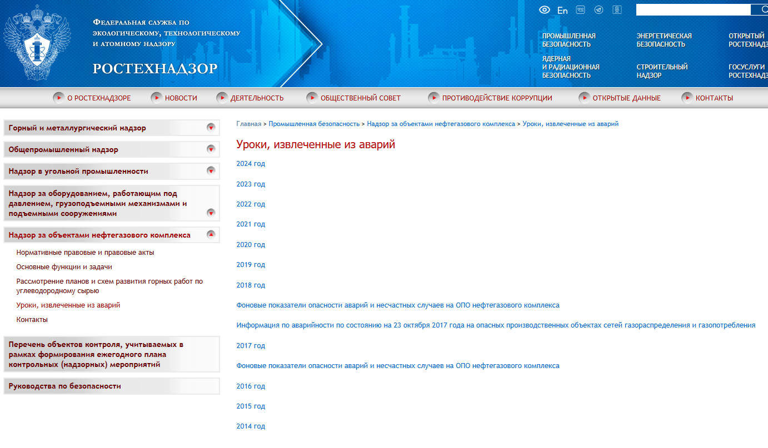
Центральное управление Федеральной службы по экологическому,
технологическому и атомному надзору
I
5

Slide 6
Центральное управление Федеральной службы по экологическому,
технологическому и атомному надзору
I
6

Slide 7
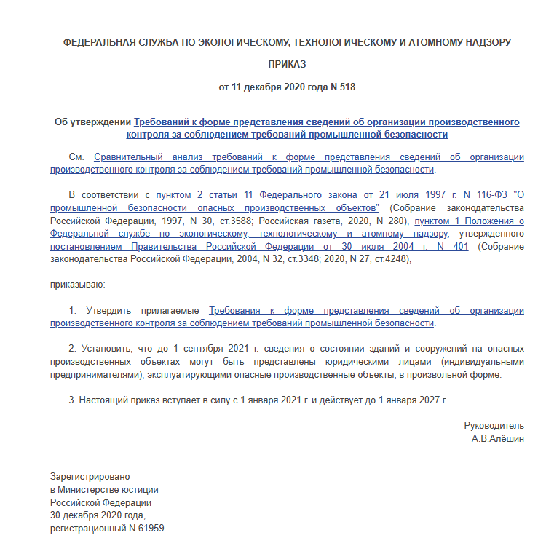
Центральное управление Федеральной службы по экологическому,
технологическому и атомному надзору
I
7

Slide 8
Центральное управление Федеральной службы по экологическому,
технологическому и атомному надзору
I
8

Slide 9
Центральное управление Федеральной службы по экологическому,
технологическому и атомному надзору
9

Slide 10
Центральное управление Федеральной службы по экологическому,
технологическому и атомному надзору
10

Slide 11
Центральное управление Федеральной службы по экологическому, технологическому и атомному надзору
Работа по индикаторам риска
11

Slide 12
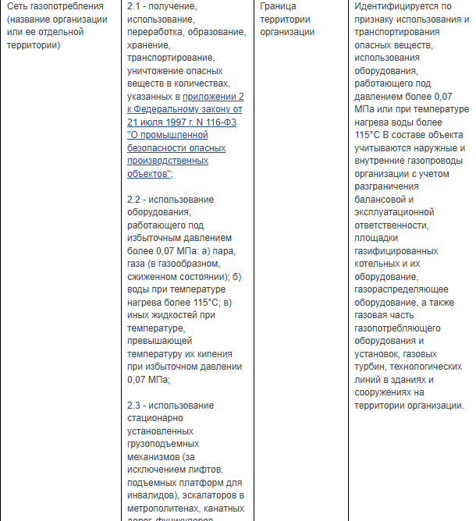
Центральное управление Федеральной службы по экологическому,
технологическому и атомному надзору
I
12

Slide 13
Центральное управление Федеральной службы по экологическому,
технологическому и атомному надзору
Основные задачи на 2025 год
- Добиться существенного снижения уровня аварийности,
травматизма, экономического ущерба
- Выполнение утвержденного Плана работы на 2025 год
- Реализация риск-ориентированного подхода при осуществлении
контрольно-надзорных полномочий
Подготовка и проведение профилактических мероприятий
направленных на предупреждение нарушений обязательных требований
- Предупреждение коррупционных проявлений
в контрольно-надзорной деятельности
- Совершенствование кадровой политики
- Продолжать активное взаимодействие по вопросам
соблюдения требований промышленной
безопасности и технических регламентов с руководителями
администраций районов и городов,
субъектов Российской Федерации, правоохранительных
органов и прокуратуры политики
13
14

Slide 14
Центральное управление Федеральной службы по экологическому,
технологическому и атомному надзору
Спасибо за внимание!

